Slide 1
Система мониторинга FLAME: тестирование и апробация
Коршунов А.А., Занчурин М.А.
28 апреля 2015 года

Slide 2
План доклада
Описание требований к системе мониторинга
Цели и задачи тестирования
Описание полигонов для тестирования и результатов
Апробация системы мониторинга
Выводы

Slide 3
Функциональные требования
Автоматическое построение конфигурации
Автоматический сбор и накопление значений параметров, заданных в конфигурации подсистемы
Нахождение корреляционных зависимостей в событиях
Качественное и полное представление информации о подконтрольной системе

Slide 4
Требования по качеству
Показатели надежности
Устойчивость функционирования
Работоспособность
Показатели удобства применения
Легкость освоения
Доступность эксплуатационных программных документов
Удобство эксплуатации и обслуживания
Показатели эффективности
Временная эффективность
Ресурсоемкость
Показатели универсальности
Модифицируемость
Показатели сопровождения
Простота конструкции
Наглядность
Источник: ГОСТ 28195. Коды ПС – 5017, 505.

Slide 5
Цели и задачи тестирования
Цели:
Проверка работоспособности на различных конфигурациях
Определение максимальной нагрузки
Проверка соответствия системы мониторинга предъявляемым требованиям
Задачи:
Построение полигона
Развертывание и настройка системы мониторинга
Проведение тестов
Notes:
Общие слова про задачу мониторинга

Slide 6
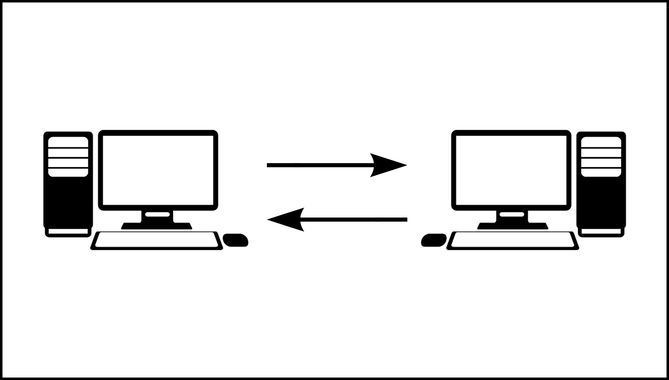
Полигон 1
CPU: Core i7-3370 (3.4GHz)
RAM: DDR3 4 x 8192 MB , 1600 MHz
Disk: Western Digital WD5003ABYX-01WERA1 500Gb SATA
Ядро Linux 3.9.7-1.el6.elrepo.x86_64
ОС — Scientific Linux 6.6.
4 host CPUs
1278 MB RAM
Ядро Linux 3.9.7-1.el6.elrepo.x86_64
ОС — Scientific Linux 6.6.
4 host CPUs
1278 MB RAM

Slide 7
Полигон 1
МЕТОДИКА ТЕСТИРОВАНИЯ
Удаление всех записей из таблицы с результатам запросов: delete from req_results;
Запуск FGServer
Изменение количества потоков ядра системы мониторинга
Запуск серверной части системы мониторинга: $FLAME_HOME/fltst.sh Ns _prefix_ , где N – количество секунд, через которое система будет остановлена; _prefix_ -- префикс имен файлов со статистикой.
5. Замеры количества обработанных запросов: select count(*) from req_results;

Slide 8
Полигон 1
РЕЗУЛЬТАТЫ ТЕСТИРОВАНИЯ
Запуск серверной части на виртуальной машине с 1 вычислительным ядром процессора
Запуск серверной части на виртуальной машине с 4 вычислительными ядрами процессора
 | 1 секунда | 2 секунды | 3 секунды | 10 секунд
1 поток | 605 | 1342 | 1949 | 5378
2 потока | 505 | 992 | 1702 | 4977
 | 1 секунда | 2 секунды | 3 секунды | 10 секунд
1 поток | 894 | 1588 | 2016 | 5522
2 потока | 952 | 1538 | 2262 | 5569

Slide 9
Полигон 1
ИНТЕРПРЕТАЦИЯ РЕЗУЛЬТАТОВ
Замедление работы на одноядерной конфигурации при увеличении количества потоков ядра
Увеличение количества обработанных запросов на четырехядерной конфигурации виртуальной машины
Уменьшение среднего количества обработанных запросов при увеличении времени работы системы мониторинга
Временной профиль одного из запросов с использованием FlameGate.
Время получения запроса из очереди :6.89e-07
Время вычисления запрос: 0.000950396
Генерация события: 8.2194e-05
Сохранение времени последнего вычисления запроса :6.8433e-05

Slide 10
Полигон 1.1
Модификация Полигона 1
Реализованы клиентская и серверная части FlameGate с использованием фреймворка Apache Thrift
https://thrift.apache.org/about
Клиентская часть успешно внедрена в систему мониторинга
Настройки виртуальных машин были оставлены без изменений

Slide 11
Полигон 1.1
РЕЗУЛЬТАТЫ ТЕСТИРОВАНИЯ
Запуск серверной части на виртуальной машине с 4 вычислительными ядрами процессора
 | 1 с | 2 с | 3 с | 10 с | 60 с | 120 c
1 поток | 1144 | 3406 | 4078 | 15379 | 96699 | 157651
2 потока | 1585 | 4555 | 6501 | 26596 | 179672 | 338383
4 потока | 1442 | 4684 | 7386 | 28114 | 199771 | 404910

Slide 12
Полигон 1.1
РЕЗУЛЬТАТЫ ТЕСТИРОВАНИЯ
Результаты при запуске системы с коррелятором
 | 1 секунда | 2 секунды | 3 секунды | 10 секунд | 60 секунд
1 поток | 1220 | 2194 | 3527 | 12247 | 50445
2 потока | 1271 | 3237 | 5093 | 19652 | 120982
4 потока | 1533 | 3000 | 4496 | 17329 | 177596

Slide 13
Полигон 1.1
ИНТЕРПРЕТАЦИЯ РЕЗУЛЬТАТОВ
Пропорциональное ускорение при увеличении количества потоков до двух
Прогнозируемое ускорение на 4 потоках менее, чем в 2 раза по сравнению с 2-мя потоками
Стабильность количества обработанных запросов в секунду при увеличении времени работы системы мониторинга
Временной профиль одного из запросов с использованием FlameGate.
Время получения запроса из очереди :6.89e-07
Время вычисления запрос: 0.000150396
Генерация события: 8.2194e-05
Сохранение времени последнего вычисления запроса :6.8433e-05

Slide 14
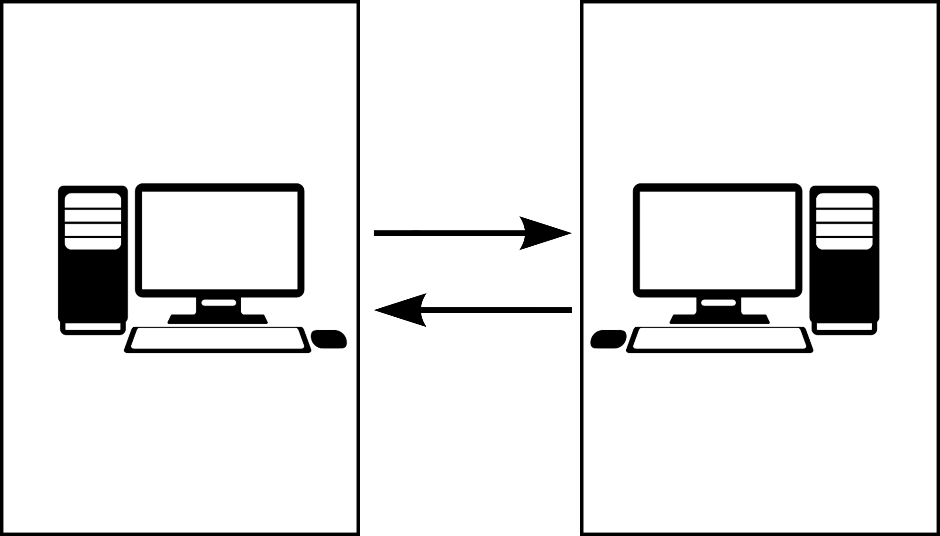
Полигон 2
CPU: Core i7-3370 (3.4GHz)
RAM: DDR3 4 x 8192 MB , 1600 MHz
Disk: Western Digital WD5003ABYX-01WERA1 500Gb SATA
Ядро Linux 3.9.7-1.el6.elrepo.x86_64
ОС — Scientific Linux 6.6.
4 host CPUs
1278 MB RAM
Ядро Linux 3.9.7-1.el6.elrepo.x86_64
ОС — Scientific Linux 6.6.
4 host CPUs
1278 MB RAM

Slide 15
Полигон 2
РЕЗУЛЬТАТЫ ТЕСТИРОВАНИЯ
Запуск серверной части на виртуальной машине с 4 вычислительными ядрами процессора
 | 1 с | 2 с | 3 с | 10 с | 60 с | 120 с
1 поток | 506 | 1453 | 2595 | 9940 | 59576 | 135158
2 потока | 1109 | 3527 | 6154 | 21642 | 134667 | 308265
4 потока | 1175 | 4161 | 7020 | 34355 | 184590 | 449900
8 потоков | 1436 | 4302 | 6771 | 23292 | 176749 | 425142

Slide 16
Полигон 2
РЕЗУЛЬТАТЫ ТЕСТИРОВАНИЯ
Результаты при запуске системы с коррелятором
 | 1 с | 2 с | 3 с | 10 с | 60 с | 120с
1 поток | 499 | 1205 | 2156 | 8563 | 51889 | 91439
2 потока | 631 | 2483 | 3978 | 19864 | 124468 | 243969
4 потока | 1014 | 3705 | 6778 | 26165 | 163145 | 362387

Slide 17
Полигон 2
ИНТЕРПРЕТАЦИЯ РЕЗУЛЬТАТОВ
Падение количества обработанных запросов при одинаковом количестве потоков по сравнению с полигоном 1 из-за увеличения времени вычисления запроса
Временной профиль одного из запросов с использованием FlameGate.
Время получения запроса из очереди :6.89e-07
Время вычисления запрос: 0.000550396
Генерация события: 8.2194e-05
Сохранение времени последнего вычисления запроса :6.8433e-05

Slide 18
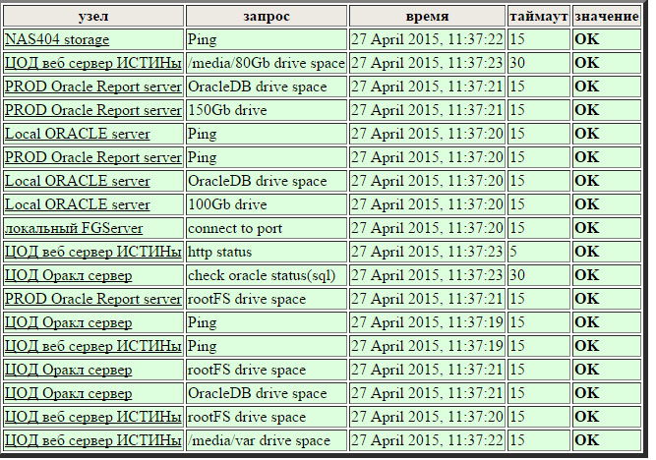
Апробация
Постоянный мониторинг серверов системы ИАС ИСТИНА

Slide 19
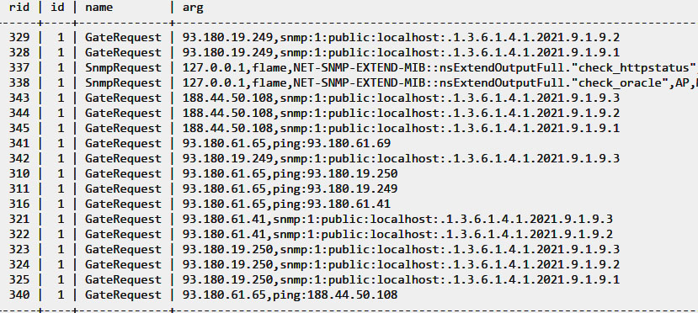
Апробация
Описание запросов из базы данных системы мониторинга

Slide 20
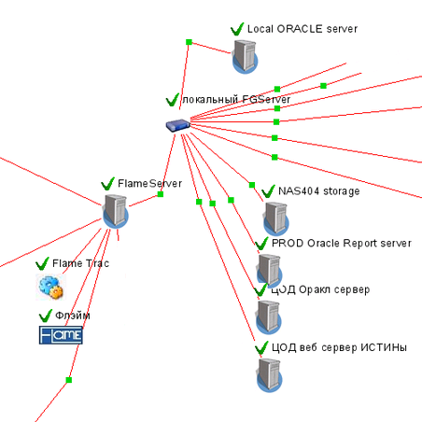
Апробация

Slide 21
Апробация
СТАТИСТИЧЕСКАЯ ИНФОРМАЦИЯ
Период работы системы мониторинга: 01 сентября 2014 – 20 апреля 2015.
Всего обработано запросов – 21 391 620.
Среди них запросов с результатом ‘FAILED’ – 191 474.

Slide 22
Выводы
Внесены доработки и улучшения в серверную часть системы
Система в целом соответствует предъявляемым к ней требованиям
Апробация показала успешность применения на реальной контролируемой среде

Slide 23
Спасибо за внимание!

